Slide 1
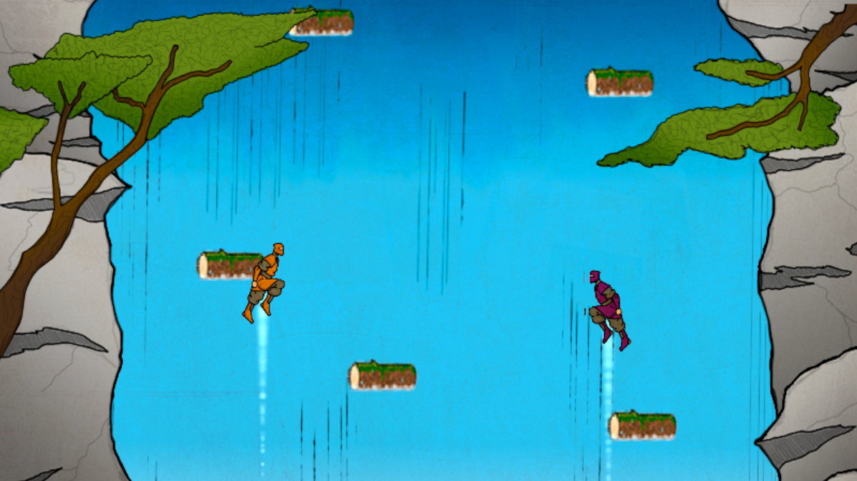
SHINOBI NO NOBORU
GRUPO C
Germán lópez gutiérrez
Ignacio atance loras
Alberto romero abarca
Jorge sánchez sánchez

